Slide 1
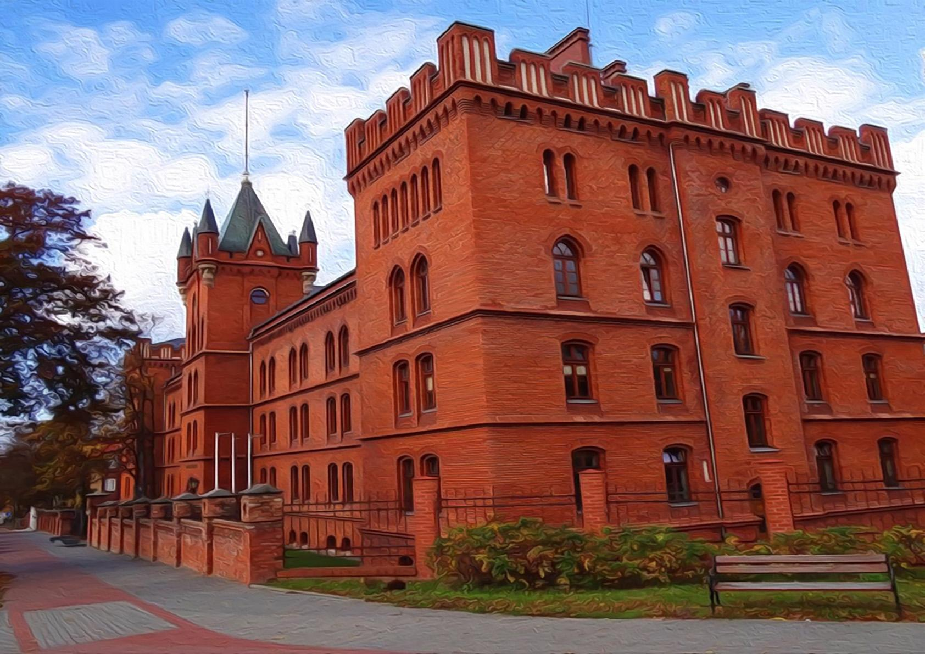
Akademia Pomorska w Słupsku
Biuro ds. Rozwoju i Współpracy

Slide 2
Biuro ds. Rozwoju i Współpracy
Biuro ds. Rozwoju i Współpracy
ul. Westerplatte 64
pok. 211-213
e-mail: international@apsl.edu.pl
tel. 59 84 05 921

Slide 3
Biuro ds. Rozwoju i Współpracy
Проректор з питань розвитку та співробітницта
dr hab. Marek Łukasik, prof. AP
Керівник Відділу з питань розвитку та співробітництва
mgr Ewelina Winiewicz
Міжнародній відділ
Обмін семестровий координатор: Маріола Медвідь mariola.medwid@apsl.edu.pl | Подвійний диплом координатор: Анна Колесник anna.kolesnyk@apsl.edu.pl

Slide 4
Biuro ds. Rozwoju i Współpracy
Студенти з України мають можливість навчатися за наступними програмами:
Бакалавр
З роки – 3 семестри в ПА
3,5 роки для інженерних спеціальностей – 4 семестри в ПА
Магістратура
2 роки - 2 семести в ПА
Обмін семестровй
Подвійний диплом
1 семестр
літній або зимовий

Slide 5
Biuro ds. Rozwoju i Współpracy
ПРАВИЛА ПРИЙОМУ СТУДЕНТІВ на семестрове навчання
Навчання в Поморській академії відбувається польською мовою. Вийнятком є філологічні спеціальності.
В програмах обміну можуть брати участь студенти другого курсу.
Міжнародний обмін повинен тривати не менше трьох місяців і не більше шести місяців протягом одного навчального року.
Студенти мають можливість обирати предмети з різних спеціальностей. Рекомендуємо обирати предмети, які подібні до спеціальності студента.
Обираючи предмети, студенти мають набрати необхідну кількість кредитів ЕСТS (27-30) відповідно до каталогу предметів обраної спеціальності.
Всі студенти зобов’язані брати участь у заняттях з польської мови та отримати залік з цього предмету. Польська мова має 3 кредити ECTS;
Кожен студент повинен мати страховий поліс від нещасного випадку на весь період перебування на території Польщі.
Бажано бути защепленим тими вакцинами, які дійсні на території ЄС (Pfizer, MODERNA, AstraZeneca).

Slide 6
Biuro ds. Rozwoju i Współpracy
Приймальний процес
Набір студентів починаємо з початку червня, до кінця червня чекаємо на список бажаючих студентів.
Від 20 червня буде можливість зареєструватися на навчання у системі до 15.08.022. Після реєстрації онлайн, підписуємо роздруковану заяву особисто та у декана (Оригінали відправити поштою звичайною або привезти з собою в академію).
Студента прийнятого на навчання до ПА, повідомляє координатор ЗВО.
Кожен студент має місце в гуртожитку на час навчання.

Slide 7
Biuro ds. Rozwoju i Współpracy
Оплата
Оплата за студентський квиток
22 злотих
Оплата за проживання у гуртожитку
100 золотих/місяць

Slide 8
Biuro ds. Rozwoju i Współpracy
Завдання координатора за програмою обміну семестрового
Має проінформувати студентів про можливість навчання за програмою обміну семестрового.
До 20 червня надіслати список студентів на навчання в зимовому семестрі.
Допомогти студентам зареєструватися в системі рекрутації.
Сформувати спільно зі студентом електронний пакет документів і завантажити їх у відповідну папку на google dysk (посилання надає координатор з ПА).
Відповідальний за передачу оригіналів документів в ПА.

Slide 9
УМОВИ ВСТУПУ ІНОЗЕМЦІВ НА НАВЧАННЯ ДО ПОМОРСЬКОЇ АКАДЕМІЇ
ЗА ПРОГРАМОЮ “ПОДВІЙНИЙ ДИПЛОМ”
Навчання в Поморській академії в Слупську в рамках програми «Подвійний диплом» можуть розпочати студенти: Бакалаврат: студенти І чи ІІ курсу бакалаврату навчального закладу в Україні. Магістратура: студенти І курсу магістратури навчального закладу в Україні. Підставою для проведення навчання в групі студентів за програмою "Подвійний диплом" є складання і підписання Умови про сумісне навчання студентів і Протоколу еквівалентності до кінця червня.

Slide 10
Спеціальності та спеціалізації
https://www.apsl.edu.pl/informator/informacijnij-buklet-ukrayins-koyu-movoyu
- Біологія (SPS)
Біологія медична
Педагогічна
Садове мистецтво(дизайн)
- Географія (SPS)
Геоінформація та аналіз просторових даних
Агрономія
Педагогічна
-Екологія (SPS) - безкоштовно
Біомоніторинг і сталий розвиток
Екоенергетика
Управління природничим міським простором (урбоекологія)
Економіка і муніципальне управліня водопостачанням і каналізацією

Slide 11
Спеціальності та спеціалізації
https://www.apsl.edu.pl/informator/informacijnij-buklet-ukrayins-koyu-movoyu
- Освіта в технології та інформатиці (SPS)
Програмування в галузі інформатизації та робототехніки
Педагогічна
Інтернет технології
- Інформатика (SPS)
Програмування веб-додатків
Програмування в інженерії
Аналіз даних Business Intelligence
- Інженерія кіберпростору (SPS)
Кібербезпека з криптографією
Безпека ЗМІ
-Фізика технічна (SPS) –
безкоштовно
Екотехнології – відновлювальні джерела енергії
Фізико-хімічна інженерія матеріалознавства
Технічні методи в криміналістиці
Механіка авіаційна

Slide 12
Спеціальності та спеціалізації
https://www.apsl.edu.pl/informator/informacijnij-buklet-ukrayins-koyu-movoyu
Адміністрація (SPS)
Самоврядування
Адміністрація правосуддя
Економічне управління
Національна безпека (SPS)
Безпека та громадський порядок
Охорона суспільства
Внутрішня безпека
Кібермедія
Кризове управління
Кіберзагроза
Захист кіберпростору
Матеріально-технічне забезпечення аеропортів
Управління безпекою та якістю в аеропортах
Протипожежний захист
Соціальна робота (SPS)
Соціальна робота в галузі суспільної допомоги і полікультурному середовищі
Соціологія (SPS)
Кримінологія та соціологія пеніцитарна
Євроінтеграція

Slide 13
Спеціальності та спеціалізації
https://www.apsl.edu.pl/informator/informacijnij-buklet-ukrayins-koyu-movoyu
Філологія англійська (SPS)
Педагогічна
Перекладач
Комунікація в медіа просторі
Філологія німецька (SPS)
Педагогічна
Німецька мова в туризмі та бізнесі
Філологія польська (SPS)
Педагогічна
Видавництво та редагування
Регіональна освіта
Копірайтинг і соціальні мережі
Історія (SPS)
Педагогічна
Public History: Історія в медіа просторі
Гуманітарні

Slide 14
Спеціальності та спеціалізації
https://www.apsl.edu.pl/informator/informacijnij-buklet-ukrayins-koyu-movoyu
Педагогіка (SPS)
Психопедагогіка
Педагогіка опікунсько-виховна з соціальною допомогою
Пеніцитарна педагогіка з кримінальною профілактикою
Педагогіка дошкільна та початкова (JMS)
Музичне мистецтво (SPS)
Музика в школі
Вокально-інструментальні ансамблі
Мультимедійні методи

Slide 15
Спеціальності та спеціалізації
https://www.apsl.edu.pl/informator/informacijnij-buklet-ukrayins-koyu-movoyu
Логістика (SPS)
Транспорт і спедиція
Логістика морського простору
Туризм і рекреація (SPS)
Активний туризм
Оздоровчий туризм
Мультимедія в туризмі
Туризм у морській зоні
Управління (SPS)
Маркетинг і управління продажами
Управління фінансами та бухгалтерський облік
Управління в готельно-ресторанному бізнесі
Управління людськими ресурсами
Управління підприємством

Slide 16
Biuro ds. Rozwoju i Współpracy
Реєстрація студентів в системі рекрутації
Студенти мають зареєструватися на сайті: https://ehms.apsl.edu.pl/e-rekrutacja/ (Вибрати:
5. Registration for double-diploma 2022/2023)

Slide 17
Для вступу на програму «Подвійний диплом» необхідні наступні документи:
Заява (роздрукована після реєстрації) – анкета з підписом студента та фотокарткою в електронному вигляді (скан).
Закордонний паспорт (скан першої сторінки).
Документи, що підтверджують наявність попередньої освіти (скан):
Для тих, хто вступає на навчання першого ступеня (бакалаврат): атестат про повну середню освіту та додаток, що містить оцінки разом з перекладом на польську мову. Переклад має бути зроблений польським присяжним перекладачем.
Для тих, хто вступає на навчання другого ступеня (магістратура): диплом I ступеня (диплом бакалавра) та додаток з оцінками разом з перекладом на польську мову. Переклад має бути зроблений польським присяжним перекладачем.
4. Одна фотографія в електронному вигляді (у форматі, як для закордонного паспорта).
5. Свідоцтво про народження (для неповнолітніх осіб)
6. Внутрішній паспорт (сторінка з персональними даними, сторінка з інформацією про домашню адресу) – для перевірки даних, зазначених в анкеті (скан).
7. Довідка з місця навчання (деканату закладу вищої освіти в Україні) – для перевірки даних, зазначених в анкеті (скан).

Slide 18
OPŁATY
Оплата

Slide 19
Biuro ds. Rozwoju i Współpracy
Завдання координатора
Координатор з української сторони повинен:
1. Поінформувати студентів про можливість участі у програмі подвійний диплом;
2. Виявити зацікавлених студентів на навчання за програмою;
3. Налагодити контакт з інститутом обраної спеціальності і розбити, підписати та надіслати протокол еквівалентності предметів і угоду про подвійний диплом;
4. Надіслати список студентів, які планують навчатися за програмою подвійний диплом;
5. Підготувати пакет документів для вступу до академії;
6. Зареєструвати або допомогти студенту зареєструватися в системі рекрутації;
7. Консультує студентів щодо документів, потрібних для виготовлення національної візи та інформує щодо термінів отримання візи;
8. Сформувати спільно зі студентом електронний пакет документів і завантажити їх у відповідну папку на гугл диску. Посилання надає координатор з ПА;
9. Координатор відповідальний за передачу оригіналів документів в ПА.

Slide 20
Biuro ds. Rozwoju i Współpracy
Гуртожиток

Slide 21
Biuro ds. Rozwoju i Współpracy

Slide 22
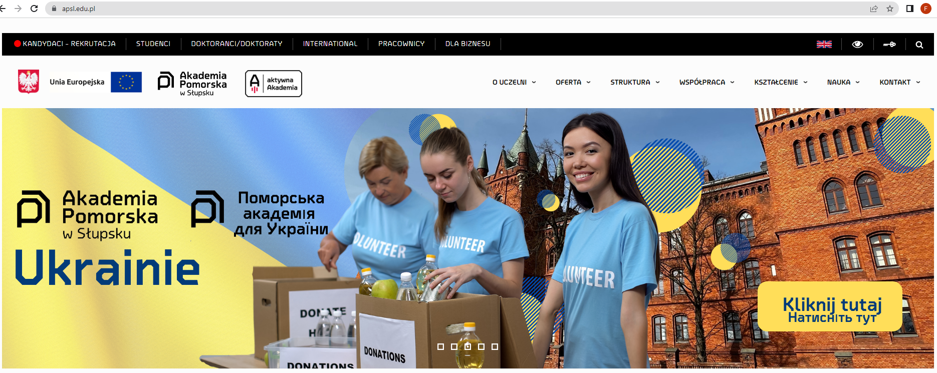
Biuro ds. Rozwoju i Współpracy
Наша інтернет-сторінка (також англійською мовою)
www.apsl.edu.pl

Slide 23
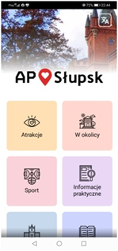
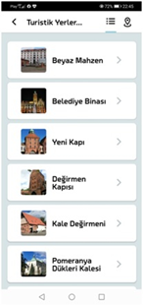
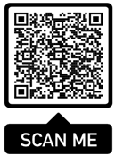
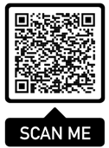
Biuro ds. Rozwoju i Współpracy
Мобільний додаток

Slide 24
Biuro ds. Rozwoju i Współpracy
Сторінка на Facebook

Slide 25
Biuro ds. Rozwoju i Współpracy
Контакт:
Обмін семестровий
координатор:
Маріола Медвідь
mariola.medwid@apsl.edu.pl
Подвійний диплом
координатор:
Анна Колесник
anna.kolesnyk@apsl.edu.pl

